Slide 1
Les Animations avec @keyframes

Slide 2
La règle @Keyframes permet aux auteurs de définir les étapes qui composent la séquence d'une animation CSS.
Cela permet de contrôler une animation plus finement que ce qu'on pourrait obtenir avec les transitions.

Slide 3
Comment l’utilisé?
Afin d'utiliser ces règles, on créera une règle @keyframes avec un nom pour chaque étape et on utilisera ce nom avec la propriété Animation-Name afin qu'une animation corresponde à la liste des étapes qui la composent.
Chaque règle @keyframes contient une liste de sélecteurs d'étapes dont chacun contient le pourcentage d'avancement de l'animation auquel il correspond ainsi que les informations de styles qui correspondent à cette étape.. →

Slide 4
Si une liste d'étapes ne spécifie pas le début (0%/from) ou la fin (100%/to) d'une animation, le navigateur va utiliser les styles de l'élément définis par ailleurs. C'est assez pratique pour animer un élément depuis et vers son état initial.
Si les étapes décrivent des propriétés qui ne peuvent pas être animées, elles seront ignorées mais les autres propriétés seront bien animées.

Slide 5
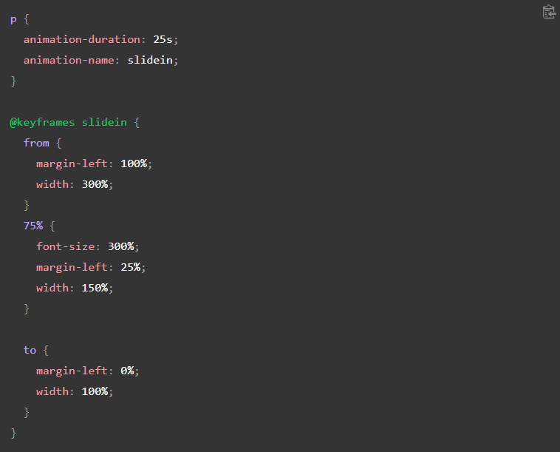
Etape 4: On reprend le nom de l’animation
Et on lui donne une durée
← Etape 1: On donne un nom à l’animation
← Etape 2: On passe de cet état (ou 0%+)
← Etape 3: A cet état (ou 100%)

